Slide 1

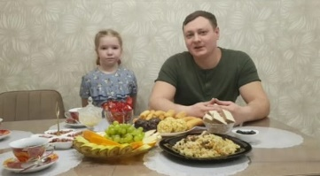
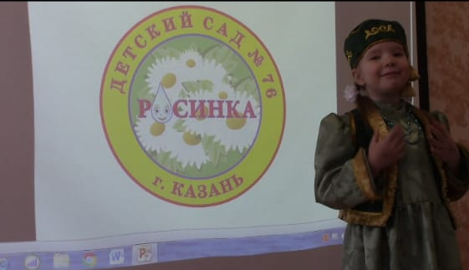
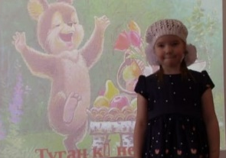
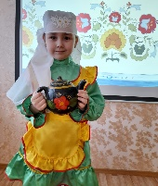
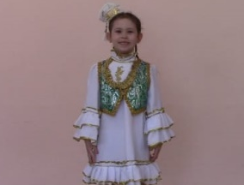
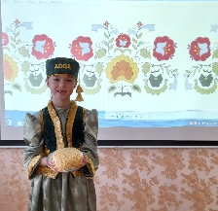
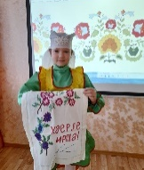
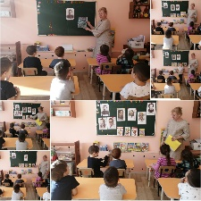
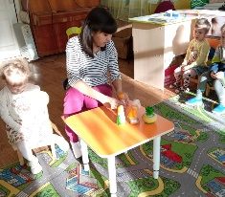
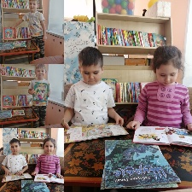
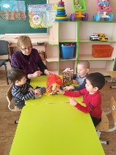
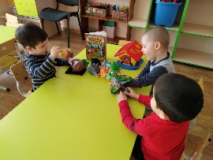
ФОТОРЕПОРТАЖ
МБДОУ «Детский сад №76»

Slide 2



«Приглашаем в сказку»
МБДОУ «Детский сад №76»
фото
Игра-занятие в ясельной и во 2 младшей группе по русским народным сказкам «Репка» и «Теремок»

Slide 3
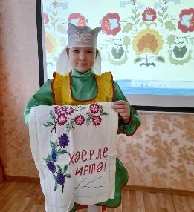


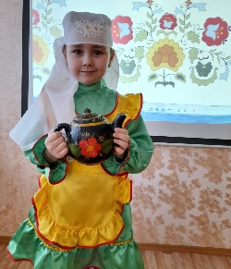
«Хикмәтле дә, бизәкле дә туган тел»
МБДОУ «Детский сад №76»
призер
победитель
На базе детского сада прошел 1 тур районного конкурса чтецов. Дети старшего дошкольного возраста читали произведения татарских писателей. Призером стала Валишина Нафиса (5 лет). Представила стихотворение Р.Валиевой “Энҗе-мәрҗән калфагым”
призер
призер

